Slide 1
ΓΗΡΑΣΜΕΝΟ ΔΕΡΜΑ

Slide 2
ΧΑΡΑΚΤΗΡΙΣΤΙΚΑ ΓΗΡΑΣΜΕΝΟΥ ΔΕΡΜΑΤΟΣ
ΕΜΦΑΝΙΣΗ ΡΥΤΙΔΩΝ
ΧΑΛΑΡΩΣΗ
ΔΥΣΧΡΩΜΙΕΣ
Γηρασμένο ή ώριμο ονομάζεται το δέρμα το οποίο παρουσιάζει αλλοιώσεις στην εμφάνιση του, που επέρχονται με το πέρασμα του χρόνου. Οι ρυτίδες αποτελούν το χαρακτηριστικό γνώρισμα του γηρασμένου δέρματος. Αποτελούν επιφανειακές, βαθιές γραμμοειδείς, ακτινωτές πτυχώσεις του δέρματος που υποδηλώνουν τη γήρανση του.
Ρυτίδες έκφρασης-Μόνιμες ρυτίδες-ρυτίδες φωτογήρανσης.

Slide 3
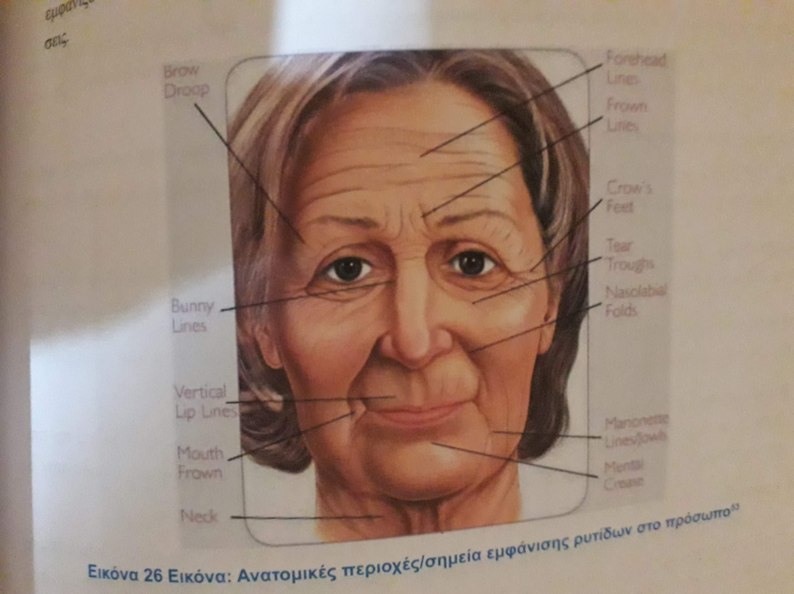

Slide 4
ΤΟ ΔΕΡΜΑ ΧΑΝΕΙ ΤΟ 1% ΤΗΣ ΒΙΟΛΟΓΟΚΗΣ ΤΟΥ ΔΡΑΣΗΣ ΚΆΘΕ ΧΡΟΝΟ.ΑΠΟΤΕΛΕΣΜΑΤΑ ΑΥΤΟΥ ΤΟΥ ΓΕΓΟΝΟΤΟΣ:
Λέπτυνση της επιδερμίδας-Κερατινοποίηση-Μείωση του αριθμού των κολλαγόνων ινών του χορίου-Απώλεια της ελαστικότητας-Λέπτυνση των πόρων-Μείωση της αντίστασης του δέρματος στην ηλιακή ακτινοβολία –υπερκερατώσεις-Αυξηση δυσχρωμιών.

Slide 5
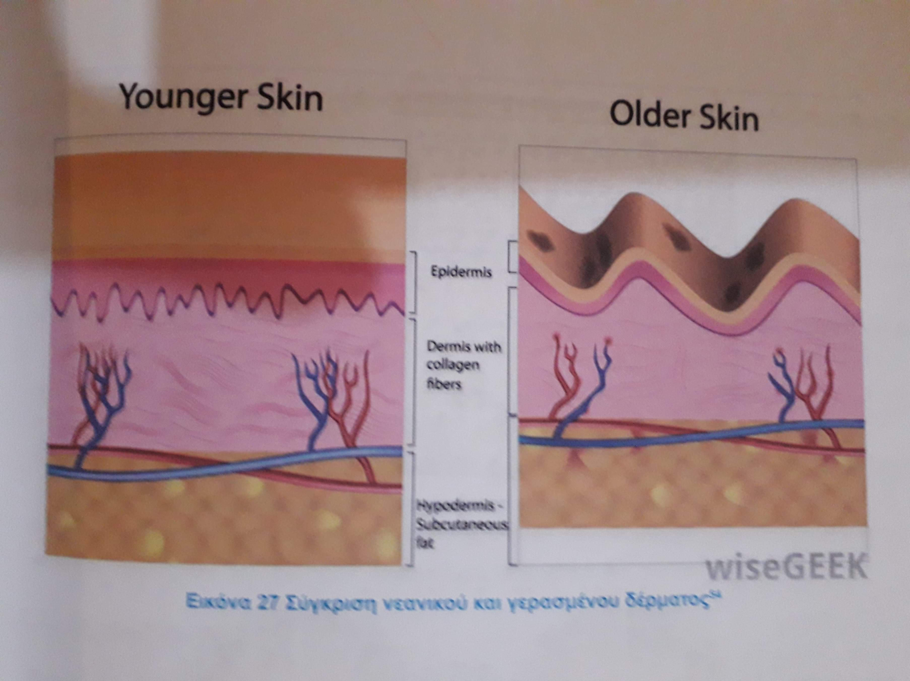

Slide 6
ΠΑΡΑΓΟΝΤΕΣ ΠΟΥ ΣΥΜΒΑΛΟΥΝ ΣΤΗ ΓΗΡΑΝΣΗ
Κληρονομικότητα-Διατροφή-Απώλεια βάρους-Έλλειψη ύπνου-Ψυχολογικοί παράγοντες-Κάπνισμα-Αλκοόλ-Μόλυνση περιβάλλοντος-Επάγγελμα-Έκθεση στην ηλιακή ακτινοβολία.

Slide 7
ΦΩΤΟΓΗΡΑΣΜΕΝΟ ΔΕΡΜΑ
Το 80 % της γήρανσης του δέρματος οφείλεται στην ηλιογήρανση-φωτογήρανση. Η επαναλαμβανόμενη έκθεση στη ηλιακή ακτινοβολία προκαλεί αλλοιώσεις στις δομές του κολλαγόνου και της ελαστίνης στα επίπεδα του χορίου του δέρματος. Για το λόγο αυτό η αντηλιακή προστασία πρέπει να τηρείται όλη τη διάρκεια του χρόνου.

Slide 8
ΠΕΡΙΠΟΙΗΣΗ ΓΗΡΑΣΜΕΝΟΥ ΔΕΡΜΑΤΟΣ
Η ενυδάτωση είναι η απλούστερη περιποίηση και πρέπει να γίνει με μεγάλη συχνότητα.
Η χρήση πολύ δραστικών απολεπιστικών προϊόντων, όπως ΑΗΑ διεγείρουν το μηχανισμό της κερατινοποίησης
Η μάλαξη αυξάνει την αιματική κυκλοφορία, ενεργοποιεί τους μύες και αυξάνει τον μεταβολισμό στην περιοχή.
Η χρήση μηχανημάτων φαραδικού ρεύματος.

Slide 9
ΠΡΟΙΟΝΤΑ ΠΕΡΙΠΟΙΗΣΗΣ
Κρέμες με υγραντικές ουσίες
Κρέμες με βιταμίνες-κολαγονο-ελαστίνη
Κρέμες μαλακτικές
Κρέμες αναπλαστικές
Κρέμες αντιρυτιδικές-συσφικτικές
Οροί-Αμπούλες
Υδροκολλοειδείς μάσκες
Μάσκες κεριών
Ελαστικές μάσκες
Εκμαγεία
Πηλιγκ με ΑΗΑ
Ενζυμικό πηλιγκ

Slide 10
ΕΦΑΡΜΟΓΗ
Απλός καθαρισμός προσώπου
Πήλιγκ με ΑΗΑ
Υδροκολοειδείς μάσκες με ενυδατικές-αντιρυτιδικές ιδιότητες
Μάλαξη με μαλακτικές – θρεπτικές κρέμες
Ελαστική μάσκα
Αντηλιακή κρέμα

Slide 11
ΕΙΔΟΠΟΙΗΣΗ
Η σειρά στην εφαρμογή της περιποίησης του γηρασμένου δέρματος μπορεί να είναι διαφορετική. Η κάθε εταιρεία καλλυντικών έχει ανάλογα με τις ιδιότητες των προϊόντων την δική της σειρά. Κατα βάση πρέπει να εισχωρήσουμε πρώτα υγραντικές και στη συνέχεια μαλακτικές ουσίες.

